Slide 1
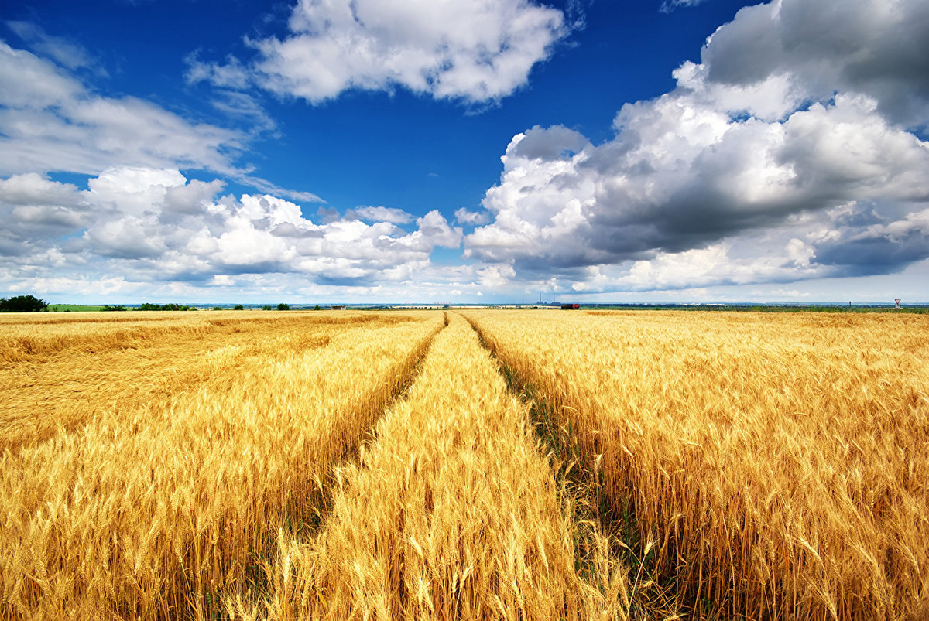
СП детский сад «Светлячок» ГБОУ СОШ №1 им. И.М.Кузнецова с.Большая Черниговка
Инженерная книга
«От зернышка до хлеба»
Проект подготовили команда:
«Светлячок»
Иванова Виктория
Устинов Кирилл
Руководитель:
Иванова Юлия Викторовна

Slide 2

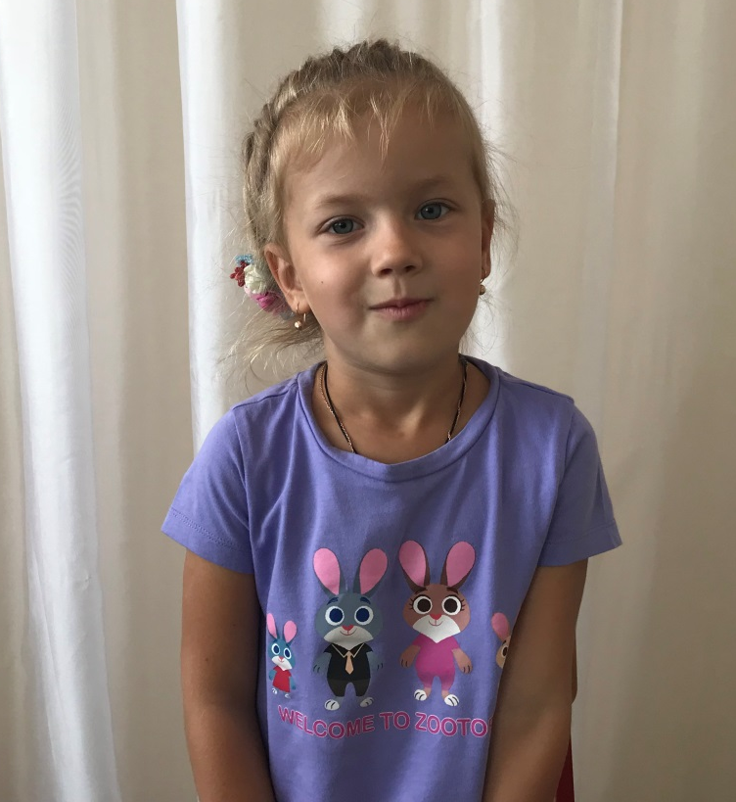
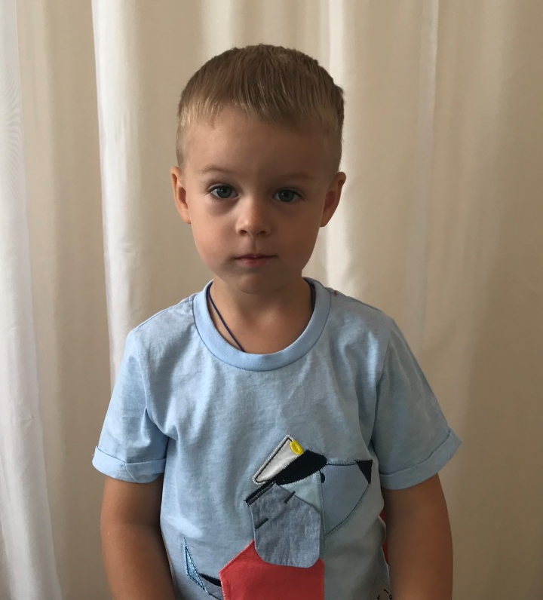
Девиз:
У Светлячков девиз
Никогда не падать вниз,
Лететь вперед и побеждать
Всем отстающим помогать
Давайте познакомимся:
Иванова Вика 5лет
Устинов Кирилл 5лет

Slide 3
Инженерный раздел:

Slide 4
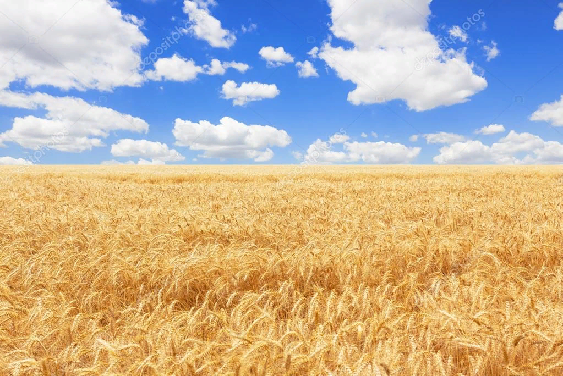
Пояснительная записка:
Сегодня экономика нашей страны нуждается в развитии инженерных кадров. Выполнить эту задачу будет возможна, если будет подготовка высококвалифицированных специалистов. Чтобы вырастить такого специалиста возможно, если начать работу с детства. Необходимо в раннем возрасте выявить технические наклонности ребенка и развивать их, начиная с детского сада. Основа любого творчества – детская непосредственность. Занятия нужно начинать именно в дошкольном возрасте, так как, у детей ярче проявляется ощутимость творчества, и важно всеми силами поощрять эту потребность. Инженерное развитие детей, в том числе и дошкольного возраста, является серьезной и актуальной темой сегодняшнего дня. Актуальность продиктована не только потребностью в инженерных кадрах в России, но и освоением новых образовательных практик дошкольного образования конструктивного содержания. Инженерным мышлением называется вид познавательной деятельности, направленной на исследование, создание и эксплуатацию новой высокопроизводительной и надежной техники, прогрессивной технологии, автоматизации и механизации производства, повышение качества продукции. Главное в инженерном мышлении – решение конкретных, выдвигаемых производством задач и целей с помощью технических средств, для достижения наиболее эффективного и качественного результата.

Slide 5
Следовательно, перед нами стоит задача развивать у детей навыки конструкторской, элементарной экспериментально-исследовательской, творческой деятельности. Одной из приоритетных задач государственной политики России является техническая модернизация сельского хозяйства и агропромышленного комплекса. Представления дошкольников о разнообразии профессий, сельскохозяйственной техники и её роли в трудовой деятельности поверхностны. Дети не видят, как выращиваются злаковые культуры, не имеют представлений о том, как и откуда, появляется в магазинах хлеб. Большую помощь в этом оказывают познавательно-исследовательские проекты, такие как «От зернышка до хлеба».
Актуальность выбранной тематики обусловлена государственной поддержкой развития сельского хозяйства и агропромышленного комплекса Российской Федерации; развитию сельских территорий. Вместе с детьми подготовительной группы мы решили проследить весь путь хлеба: от зёрнышка до нашего стола, увидеть разнообразие хлебобулочной продукции. В ходе работы над проектом, дети расширили представление не только о профессиях: фермер, агроном, тракторист, комбайнер, но и познакомились с многообразием сельскохозяйственной техники и оборудованием, используемого на предприятиях по производству хлебобулочных изделий, так же по окончанию проекта сами изготовили хлеб.

Slide 6
Проблемная задача:
В последнее время все чаще начинает волновать нас отношение людей к хлебу. К большому сожалению его выбрасывают вместе с мусором в контейнеры для отходов. Всегда ли бережно относимся к хлебу? Всегда ли хватало хлеба людям? Кто тратит свои труды для того чтобы хлеб пришел на наш стол? От чего зависит урожайность хлеба? На данные вопросы воспитанники детского сада затруднялись ответить. Таким образом, мы выбрали тему для проекта, чтобы обратить внимание детей, какими усилиями появляется хлеб на нашем столе, воспитать бережное отношение к хлебу. Дети подготовительной группы решили проследить весь путь хлеба: от зернышка до нашего стола, объединить весь путь в единую производственную линию и автоматизировать производство. В ходе работы над проектом, дети пользовались различными источниками и способами получения информации.

Slide 7
Цель проекта: развивать инженерные способности через работу над проектом «От зернышка до хлеба» в агропромышленном комплексе.
Задачи:
*Создать условия для реализации собственного проекта: составлять план действий, осуществлять анализ и оценку проделанной работы;
*сформировать целостное представление о процессе выращивания хлеба и профессиях людей (агроном, инженер, комбайнер, тракторист, технолог, оператор);
* мотивировать детей к реализации полученных знаний путем создания модели реального объекта;
* использовать то, что уже умеем и знаем на практике с конструктором LEGO , Фанкластик;
*получить информацию о машинах, используемых в сельском хозяйстве, разработать новую машину, которая сможет облегчить труд людей;
* развивать мелкую моторику движений, координацию руки и глаза;
* способствовать развитию эмоционально – коммуникативной сферы и индивидуальному самовыражению детей в процессе продуктивной творческой деятельности.

Slide 8
Ожидаемый результат:
*Появится уважение к труду работников сельского хозяйства, сформируется представление о ценности хлеба;
*сформируется целостное представление об этапах производства: от зерна к готовой продукции;
*разовьется ответственность при командной работе, способность к самостоятельному анализу сооружений, конструкций с точки зрения практического назначения объектов;
*усвоится информация о машинах, используемых в сельском хозяйстве, создается новая машина, которая сможет облегчить труд людей.

Slide 9
Участники проекта:
Родители приняли непосредственное участие в техническом проекте «От зернышка до хлеба», и активно в него включились.
РОДИТЕЛИ
ПЕДАГОГ
ДЕТИ

Slide 10

Этапы проекта:
I этап подготовительный
Выявление проблемы
II этап планирование
Детальная разработка проекта
III этап реализация проекта
Сборка моделей
Определение цели и задачи проекта
Оформление проекта
IV этап
Презентация
проекта

Slide 11
После определения цели и задач проекта, исследовательских мероприятий мы обсудили, какие модели механизмов будем создавать для нашего проекта «От зернышка до хлеба». Приняли решение, что у нас будет 9 моделей объединенных в единую производственную линию. Особенность наших конструкций в том, что некоторые модели мы делали без специальных инструкций и схем сборки, что добавило сложности нашему проекту.
Затем все составляющие объединились в одно целое - один проект, единая автоматизированная лента.

Slide 12
Путешествие «От зернышка до хлеба»
схема работы пректа
Трактор с сеялкой
Робо-агро-инженер
Комбайн
Самосвал
Мельница
Конвейерная лента
Элеватор
Зерноподъемник
Сушилка

Slide 13
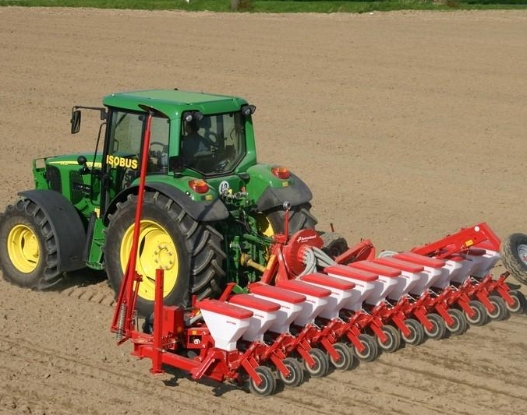
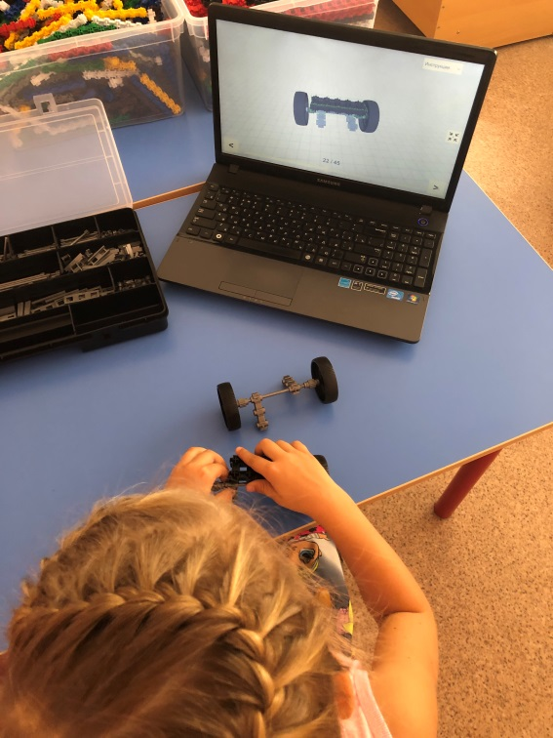
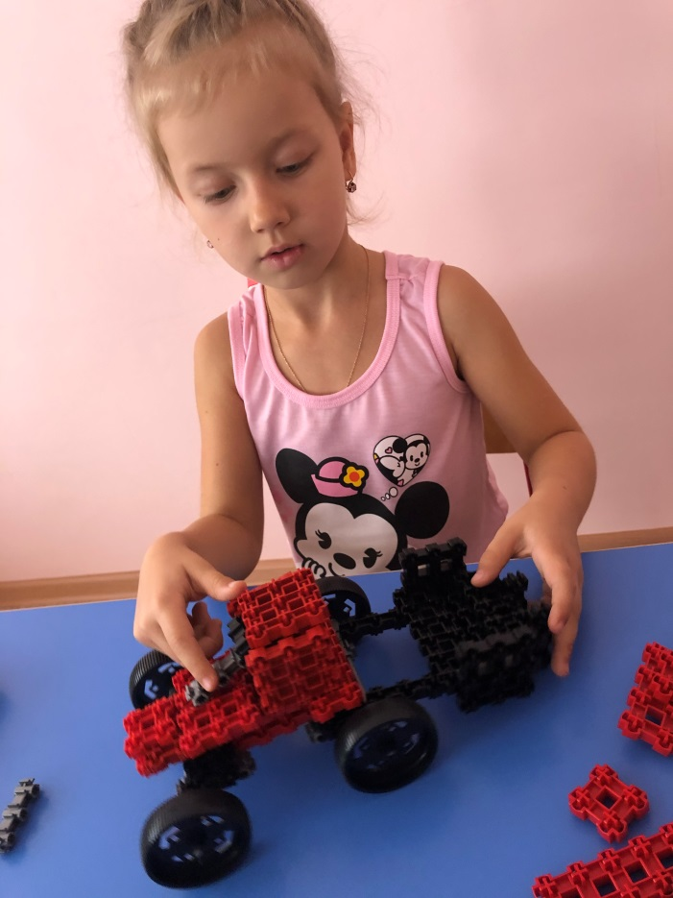
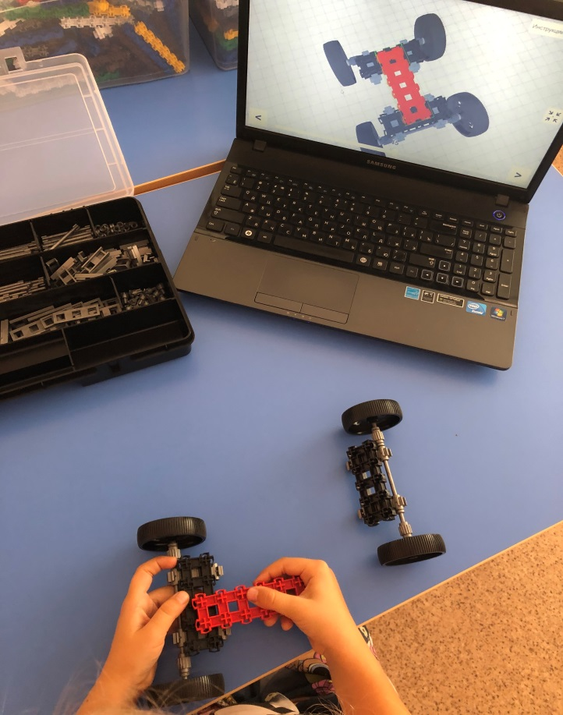
ТРАКТОР С СЕЯЛКОЙ
Мы узнали, что для трактора существуют разные агрегаты, с помощью которых сеют, косят, пашут. С помощью конструктора MAGICAL MODEL и сеялка конструктор LEGO. Мы решили собрать трактор для посева зерна

Slide 14
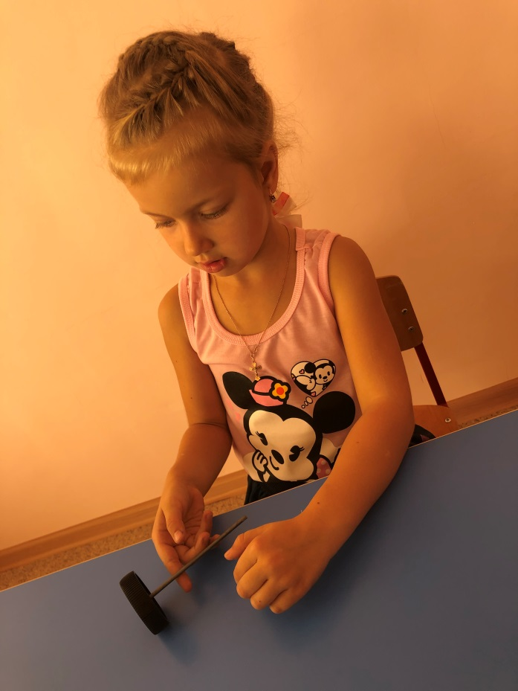
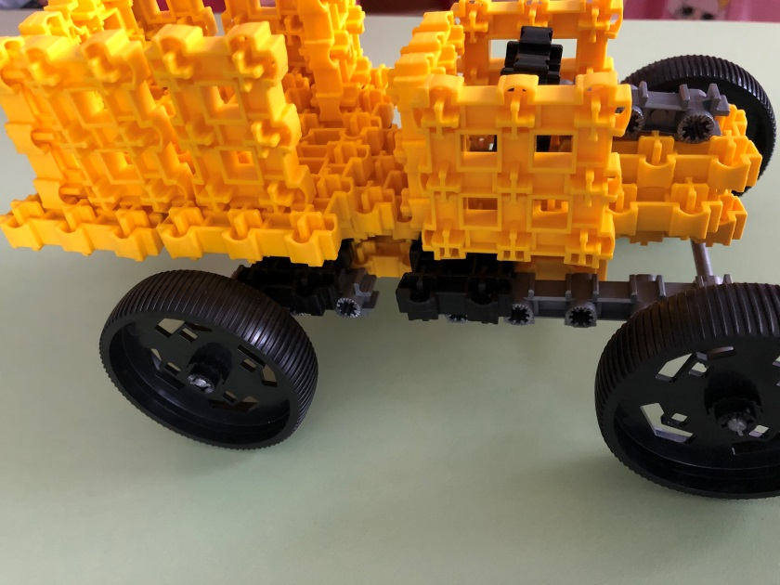
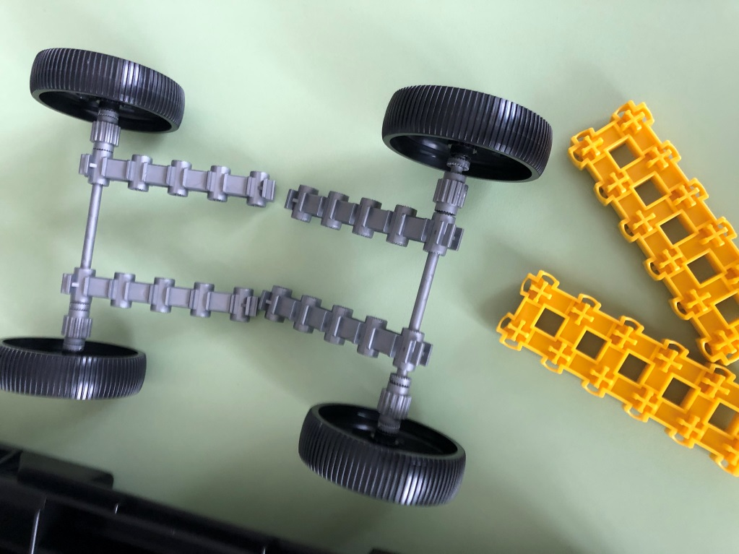
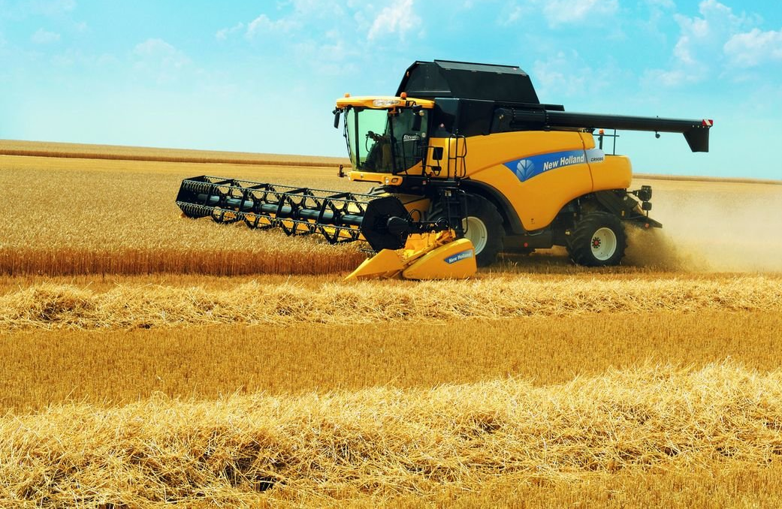
КОМБАЙН
Прежде чем начать работу над комбайном, мы посмотрели 2 познавательных ролика, о том, как работает комбайн. Вспомнили, что такое жатка, ножи и молотильный аппарат. Комбайн собран из конструктора ФАНКЛАСТИК

Slide 15
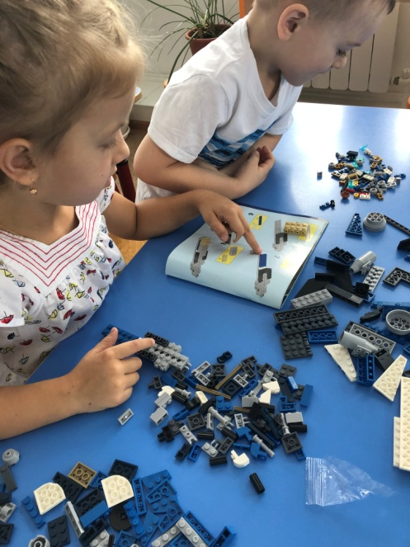
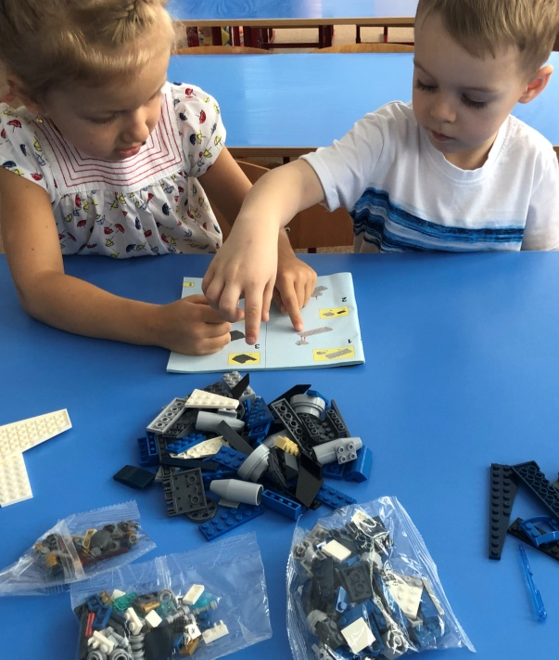
САМОСВАЛ
Мы изготовили самосвал из Lego в результате чего наше зерно с полей попадает прямо на конвейерную ленту.

Slide 16
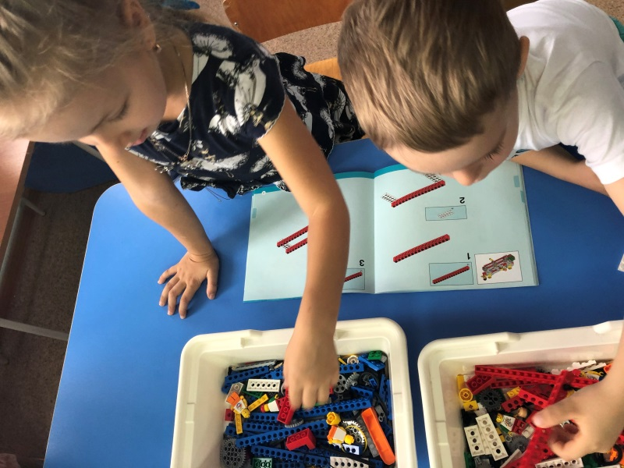
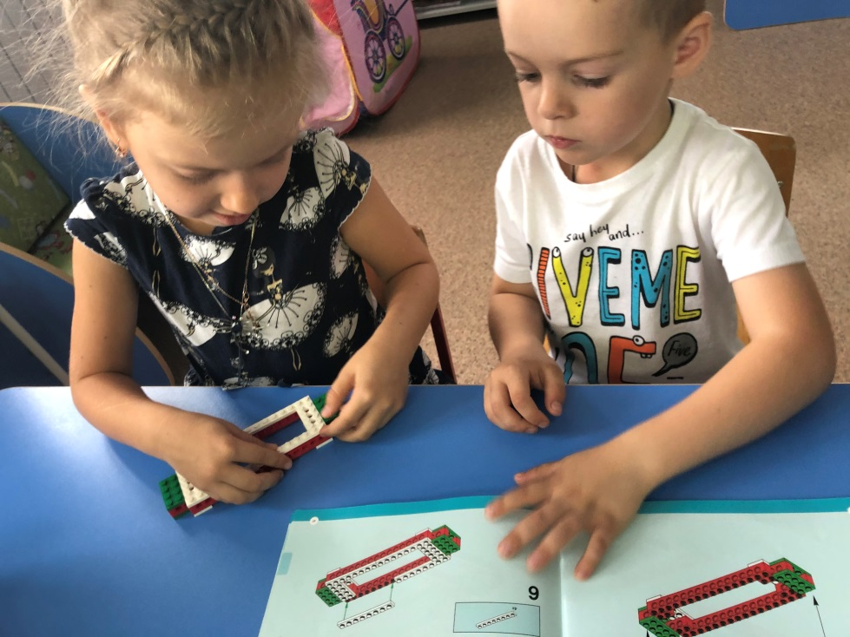
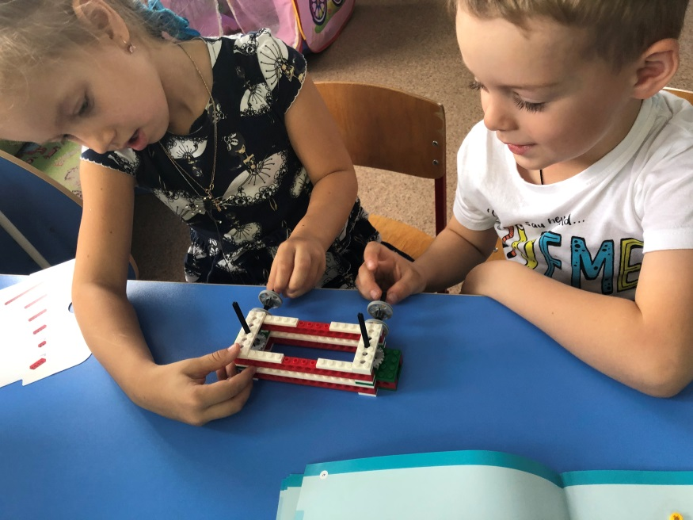
КОНВЕЙРНАЯ ЛЕНТА
Модель конвейера изготовлена с помощью конструктора Lego education. Собранное зерно и везут на конвейер по сушке и отсеивания зерна от сорняков. С помощью механизма наш конвейер двигается по часовой стрелке и отсеивает зерно в сушилку

Slide 17
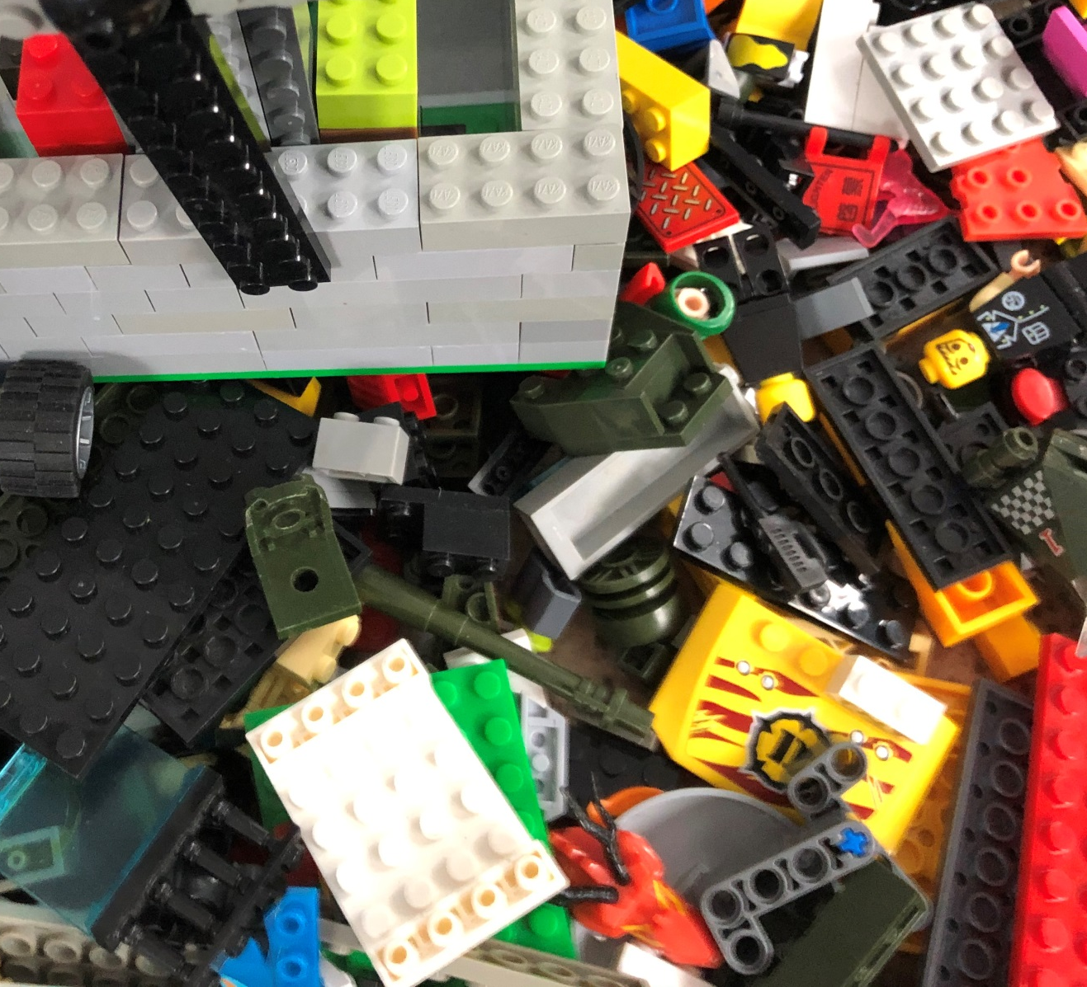
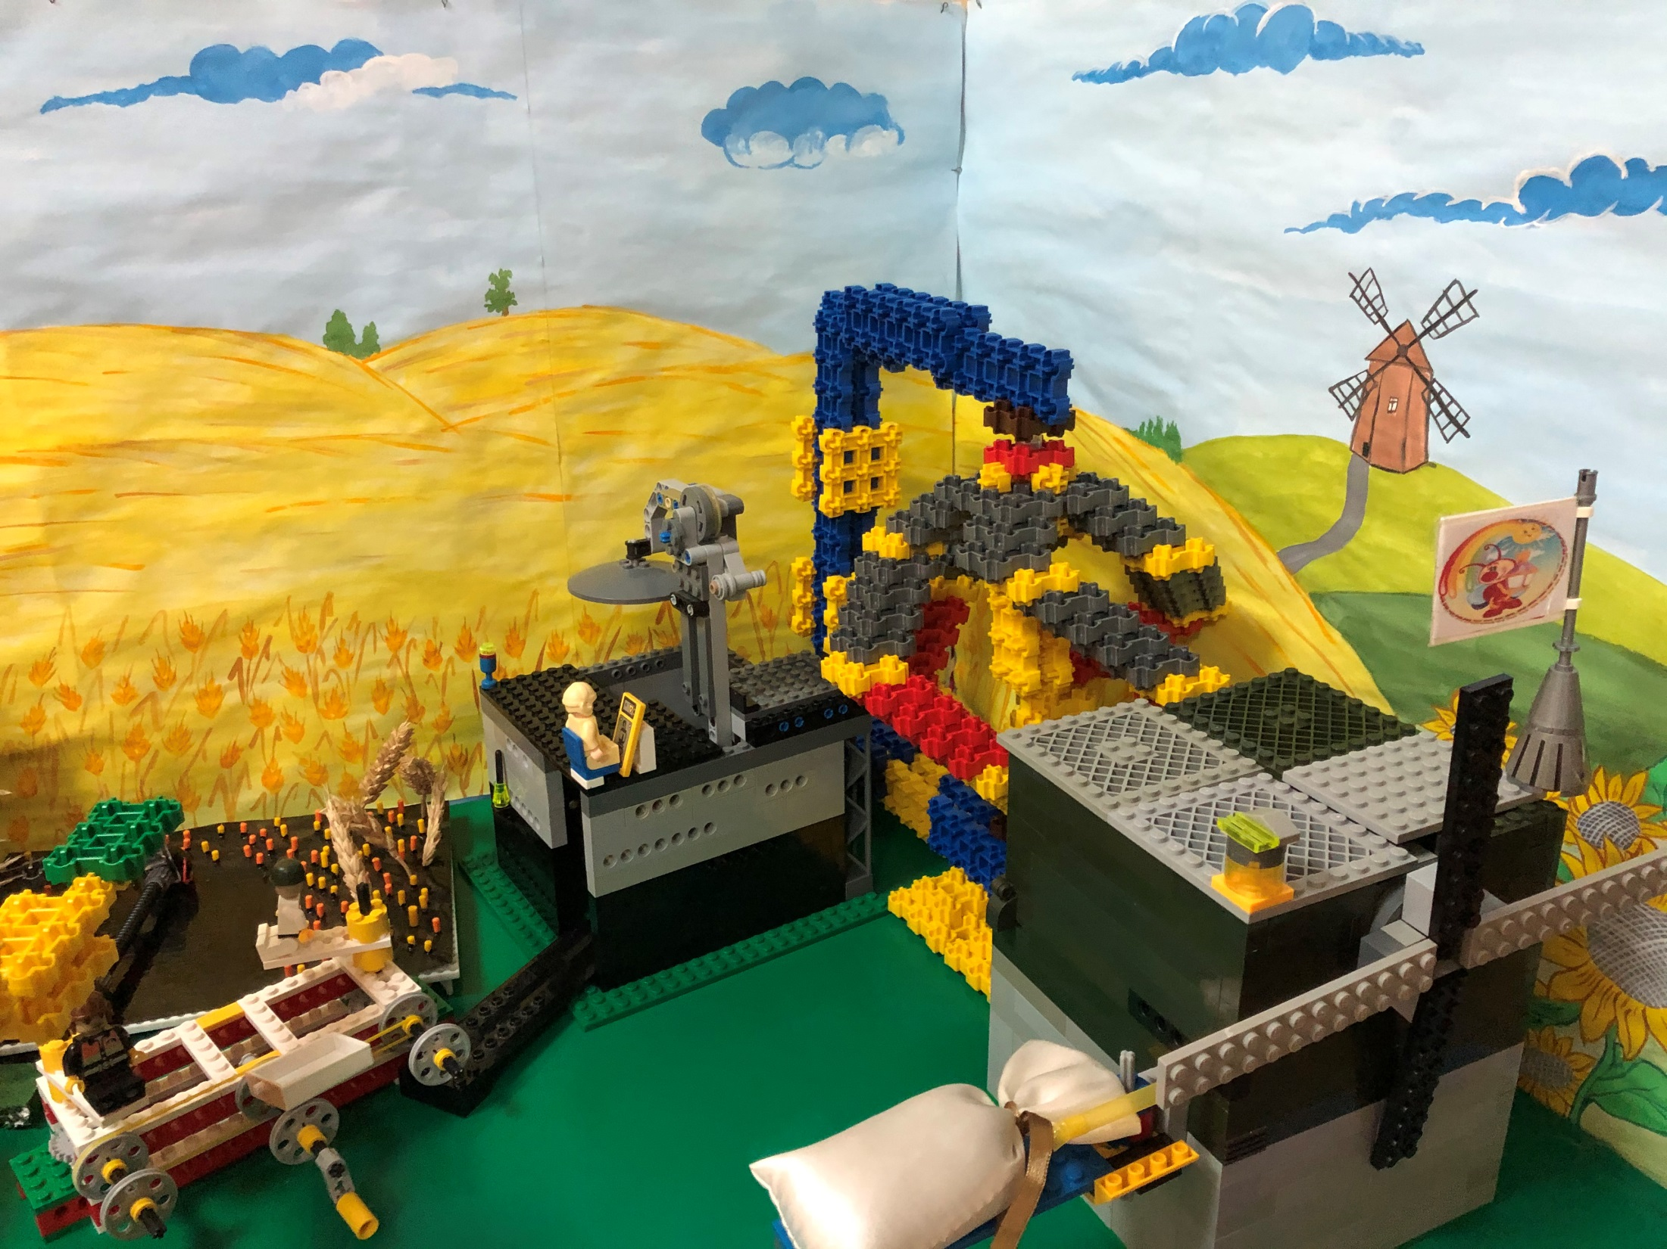
СУШИЛКА
Сушилку мы решили сделать из конструктора Lego

Slide 18
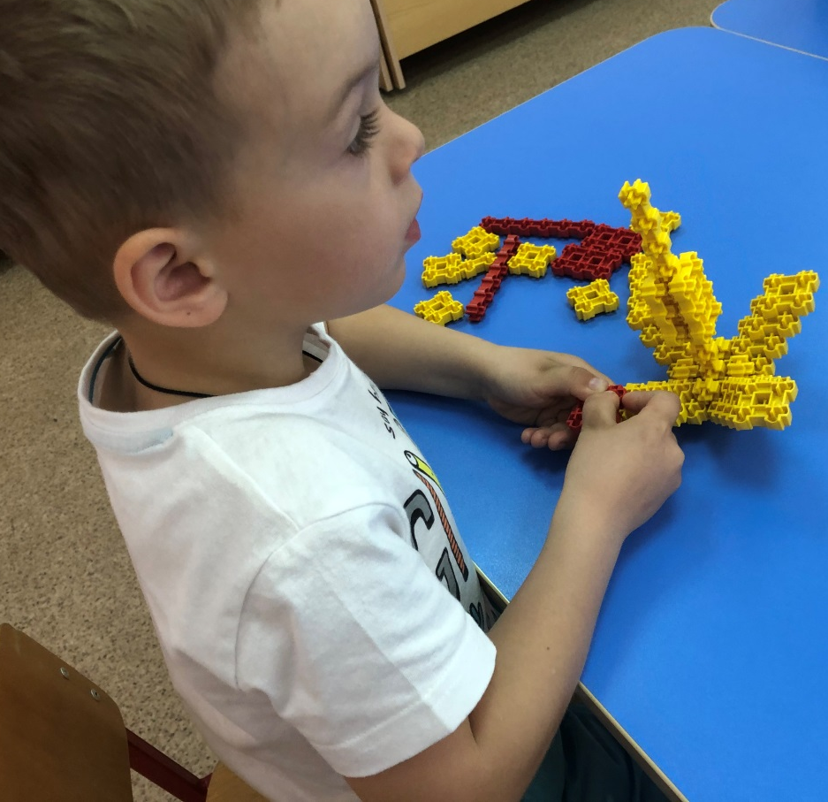
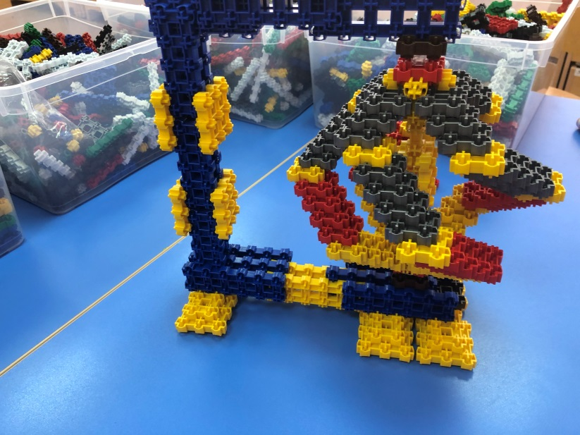
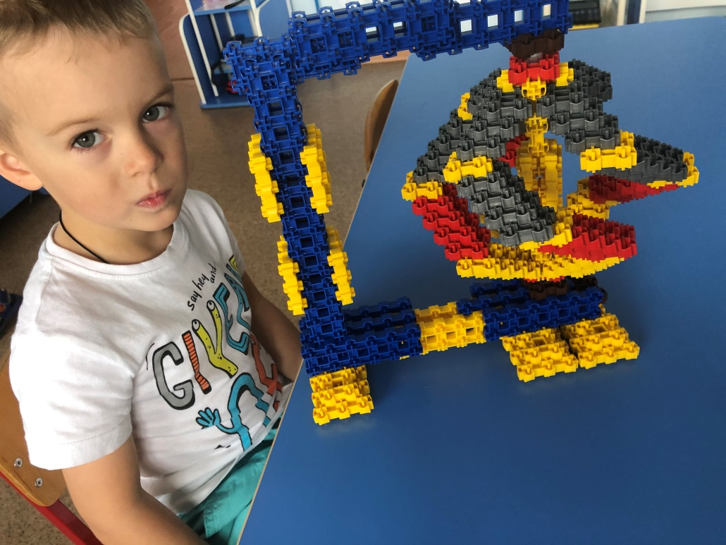
ЗЕРНОПОДЪЕМНИК
Наша модель изготовлена из Фанкластика благодаря вращения оси зерно попадает на лопасти зачерпывает просушенное зерно, дойдя до середины, высыпает зерно в элеватор.

Slide 19
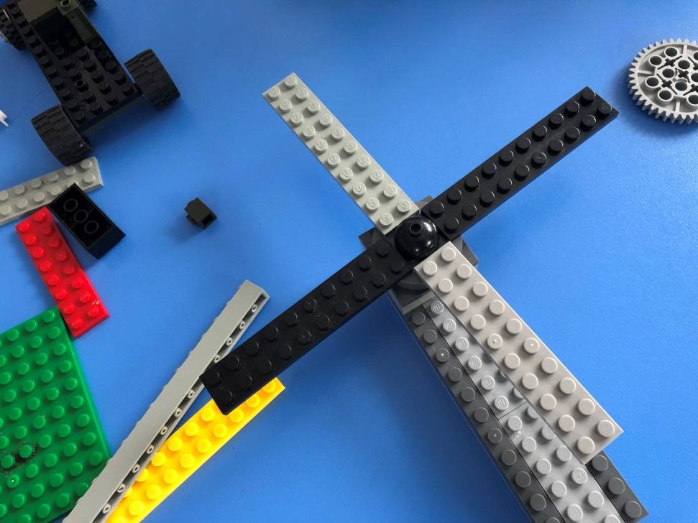

ЭЛЕВАТОР и МЕЛЬНИЦА
Это особая, сложная и интересная тема! Так как зерно прошло несколько этапов: сушку, очистку от примесей. Подготовленное для хранения зерно поступает в элеватор и сразу же на мельницу где перемалывают в муку.

Slide 20
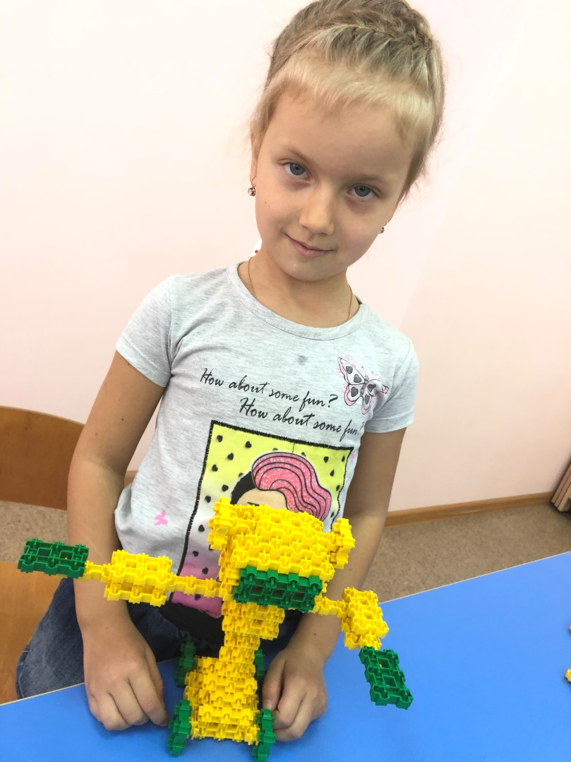
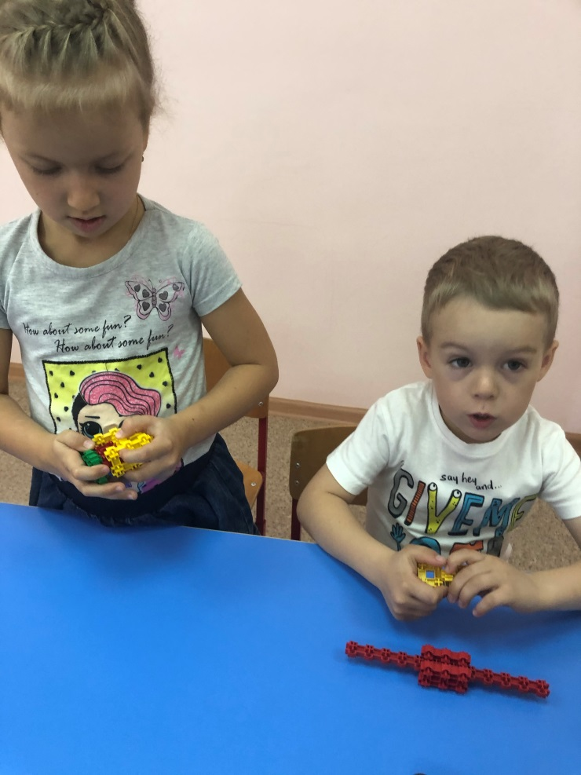
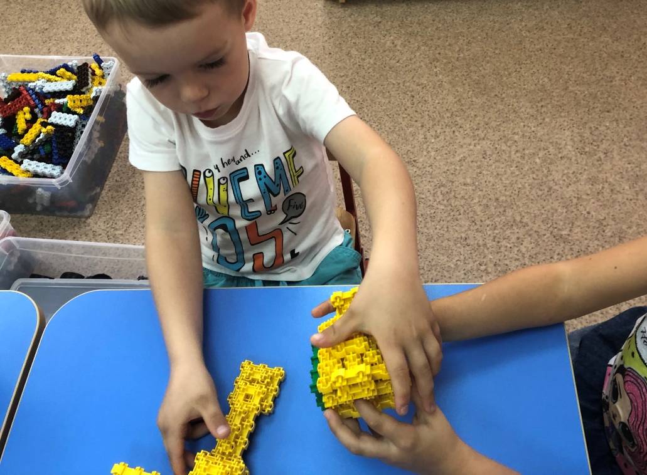
Робо-агро-инженер
Ребята предложили идею о том, что неплохо бы в сельском хозяйстве был робот-агроном, который самостоятельно помогает выполнять сложную работу. Мы решили развить эту идею! И в результате чего у нас появился такой замечательный помощник.

Slide 21
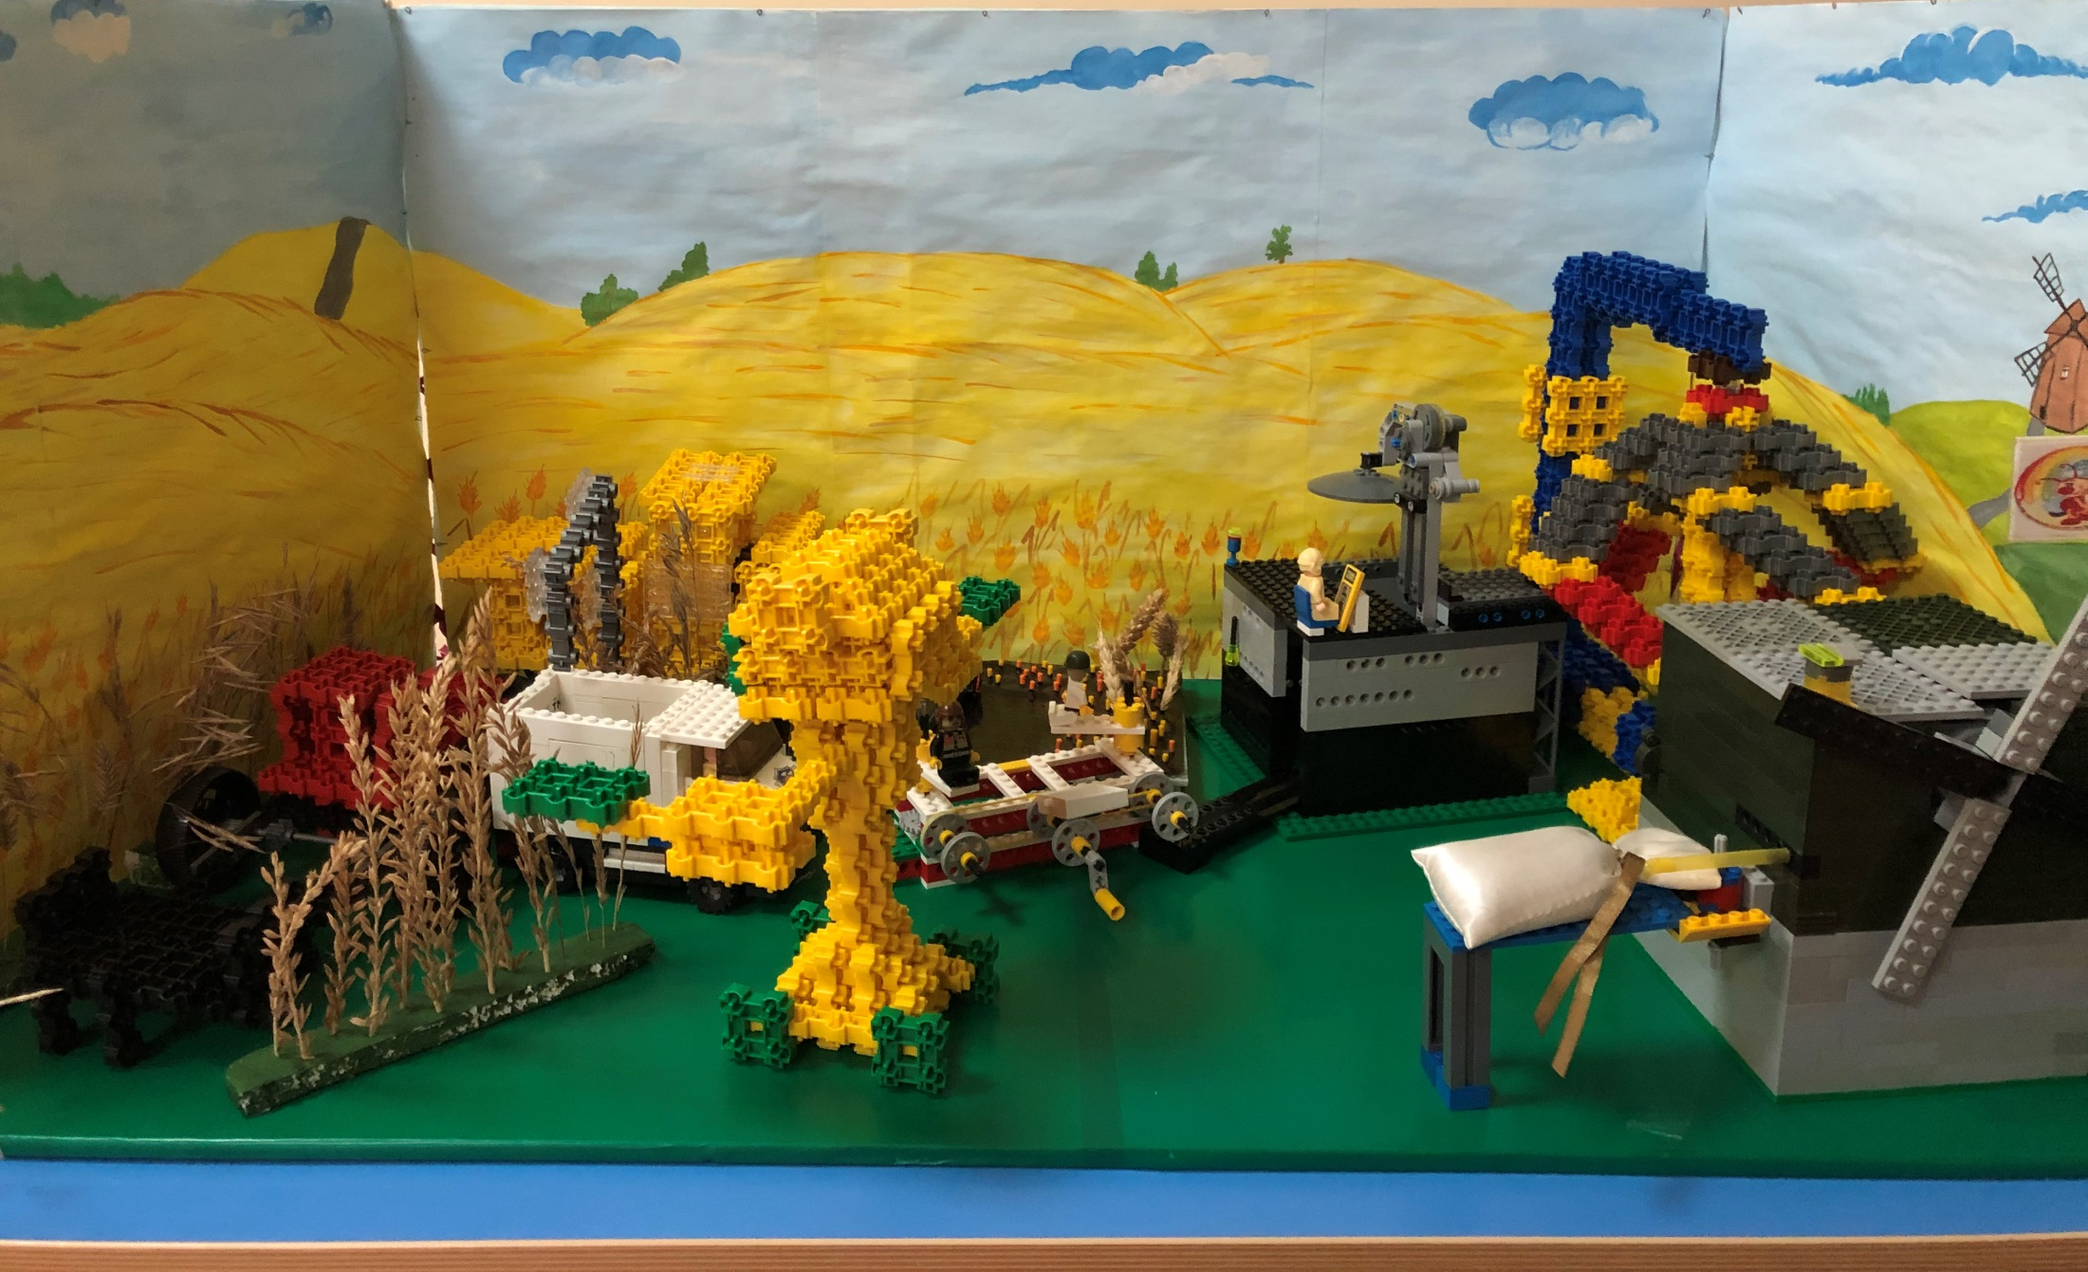
ЕДИНАЯ АВТОМАТИЗИРОВАННАЯ ЛЕНТА

